Slide 1
一般的氣泡排序
Hint a)後的氣泡排序
#include <stdio.h>
#include <stdlib.h>
int main()
{
int n[5] = { 26,5,81,7,63 }, g,o=0;
for (int i = 0; i < 4 ; i++)
{
printf("Loop %d : ", i);
for (int j = 0; j < 4-i; j++)
{
if (n[j] > n[j + 1])
{
g = n[j + 1];
n[j + 1] = n[j];
n[j] = g;
}
}
for (int k = 0; k < 5; k++)
{
printf("%d,", n[k]);
}
printf("\n");
}
system("pause");
return 0;
}
#include <stdio.h>
#include <stdlib.h>
int main()
{
int n[5] = { 26,5,81,7,63 },g;
for (int i = 0; i < 4; i++)
{
printf("Loop %d : ", i);
for (int j = 0; j< 4; j++)
{
if (n[j] > n[j + 1])
{
g = n[j + 1];
n[j + 1] = n[j];
n[j] = g;
}
}
for (int k = 0; k < 5; k++)
{
printf("%d,", n[k]);
}
printf("\n");
}
system("pause");
return 0;
}
讓Loop 1 比較前四碼，loop 2比較前三碼，以此類推

Slide 2
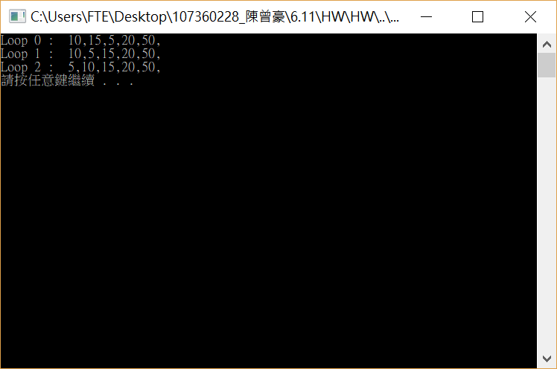
#include <stdio.h>
#include <stdlib.h>
int main()
{
int n[5] = { 20,10,15,5,50 }, g,o=0;
for (int i = 0; i < 5 ; i++)
{
o = 0;
for (int j = 0; j < 4; j++)
{
if (n[j] > n[j + 1])
{
g = n[j + 1];
n[j + 1] = n[j];
n[j] = g;
}
else
{
o++;
}
}
if (o == 4)
{
break;
}
printf("Loop %d : ", i);
for (int k = 0; k < 5; k++)
{
printf("%d,", n[k]);
}
printf("\n");
}
system("pause");
return 0;
}
若比較相鄰數4次都沒問題，代數o就+1，成功比完4次，就跳出迴圈。

